Slide 1
互联网金融和比特币
云南开发者2014聚会分享
王楚安

Slide 2
背景知识：关于金融
简单理解：货币资金的融通
货币的发行
支付，结算
借贷
投资，融资
风险管理
股票、基金、债券、期货、信托、保险等

Slide 3
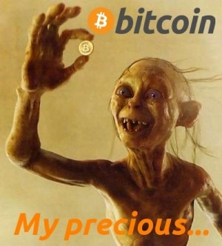
比特币

Slide 4
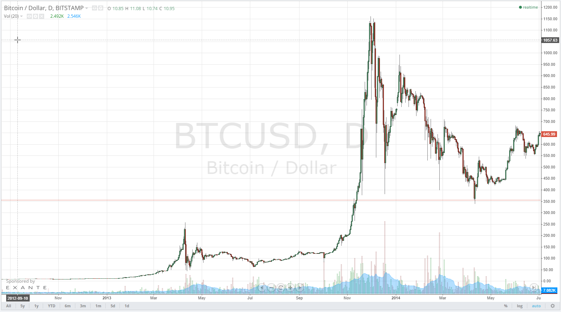
暴涨暴跌

Slide 5
先熟悉几个术语

Slide 6
地址
比特币的地址：
1Pv5rcYQKJDYmV4rrJvSFt2Ho1L1m6dCXd
一个地址相当于一个银行账号
地址可以随时创建
账号需要一个密码，地址对应一个私钥

Slide 7
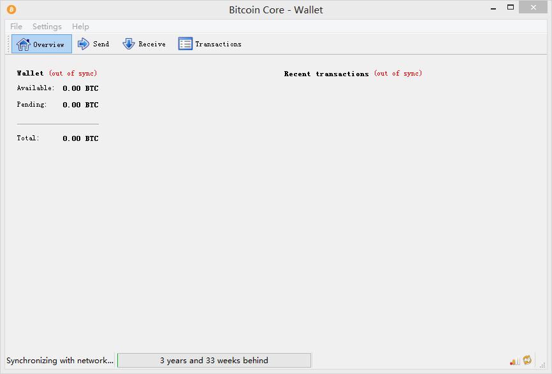
钱包

Slide 8


P2P
P2P+下载=
P2P+视频=
P2P+租车= Uber
P2P+租房= AirBnB
P2P+借贷= 网贷
P2P+货币= ？

Slide 9
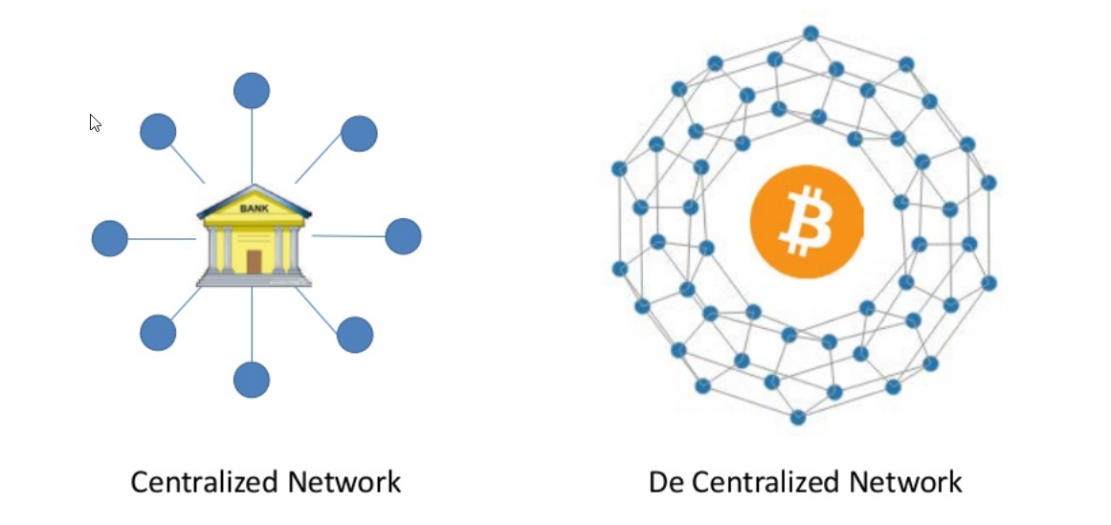
一个去中心化的货币

Slide 10
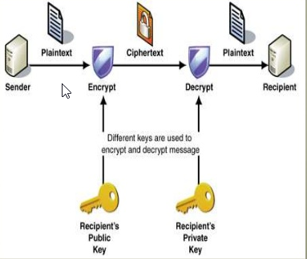
互联网怎么解决信任问题？
信任
不可抵赖性
数据完整性
非对称加密系统
公钥
私钥

Slide 11
什么最值得信任？ 数学 NP问题

Slide 12
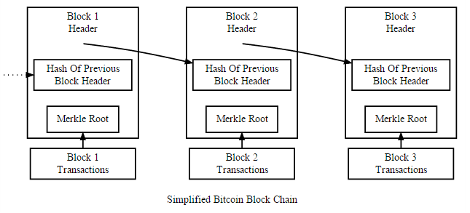
区块链(BlockChian)技术

Slide 13
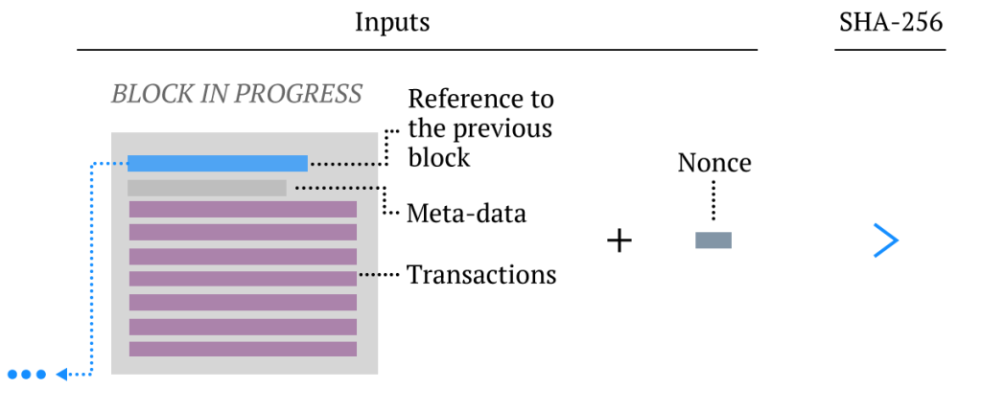
Block

Slide 14
好处
交易成本低
方便、快捷
隐私保护(相对的)
自由

Slide 15
新的互联网金融世界
BitCoin 2.0: 一个互相信任的世界

Slide 16
Token
货币
债权
股票
债务
保险
理财产品
选票
基金
各种证件
筹码
彩票

Slide 17


智能合约(Smart Contracts)

Slide 18
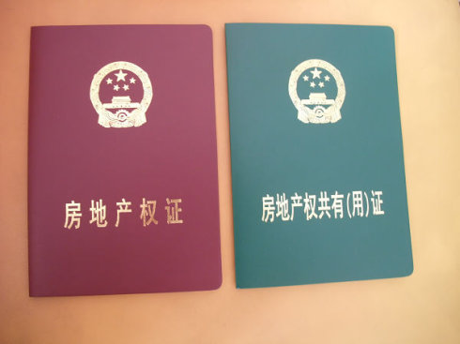
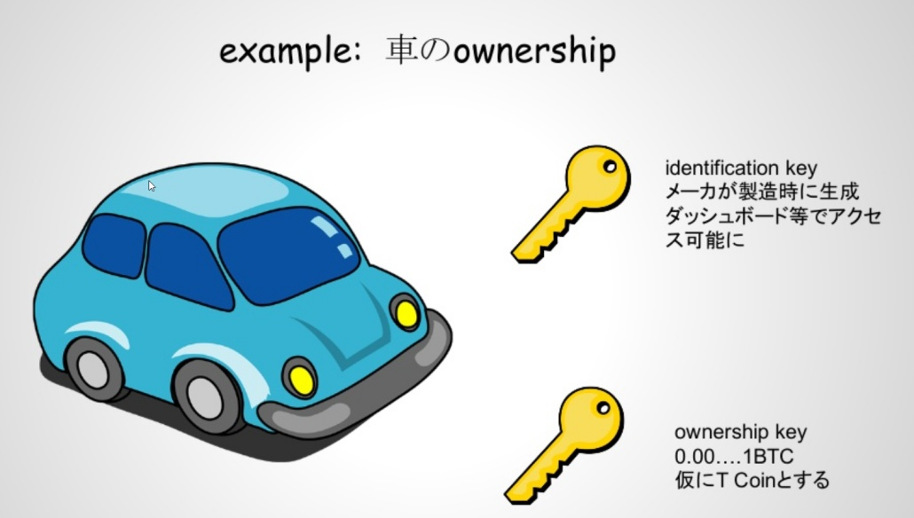
智能财产(Smart Property)

Slide 19
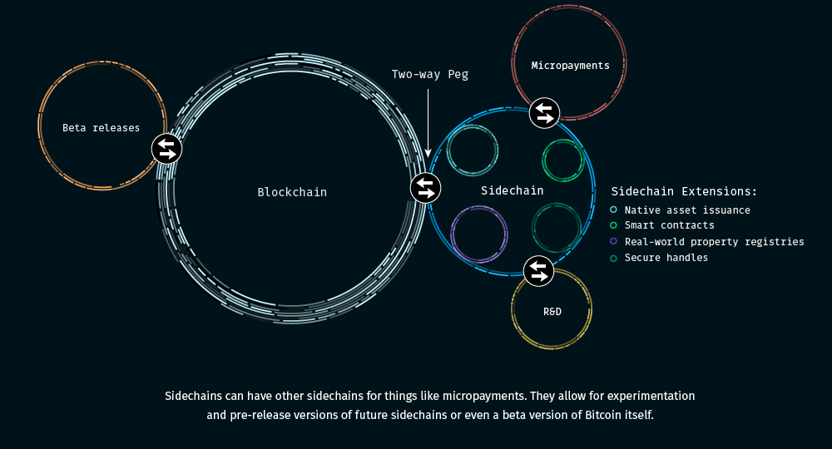
侧链(SideChains)

Slide 20
去中心化的互联网
MaidSafe
SAFE (Secure Access for Everyone) network

Slide 21
比特币应用的开发
bitcoind
https://github.com/bitcoin/bitcoin
sudo apt-get install bitcoind
RPC API
https://en.bitcoin.it/wiki/Original_Bitcoin_client/API_calls_list
http://www.blockcypher.com/

Slide 22
云南金控互联网金融交易服务有限公司
招聘：
PHP软件工程师
手机APP开发工程师

Slide 23
谢谢！

